Slide 1

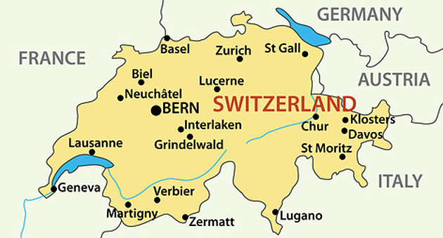
Svájc országinformáció
Készítette:
Bányai Zsuzsanna külgazdasági attasé
Piszter Csaba külgazdasági attasé
2019. május

Slide 2
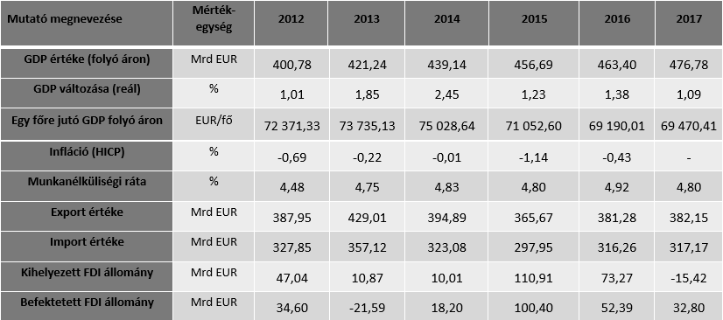
Fontosabb gazdasági mutatók
Forrás: World Bank

Slide 3
Gazdasági és politikai helyzetkép
Alapinformációk: politikai berendezkedés, gazdasági-politikai szövetségi és viszonyrendszer (pl. EU, NATO, regionális gazdasági szervezeti tagság)
* A Svájci Konföderáció 26 kantonból áll. Egyedülálló berendezkedés a szövetség, a kantonok és az önkormányzatok hármas viszonyrendszere. A kantonokat mindazok a hatáskörök megilletik, amelyeket nem utaltak tételesen a szövetség hatáskörébe.
* Az ország belpolitikai berendezkedésében a parlamenti és közvetlen demokrácia párhuzamosan érvényesül. A kormányzás a föderális állami berendezkedés, illetve az összes politikai erő közötti folyamatos egyeztetésen alapul. Nincsenek kormánypártok és ellenzéki pártok, az összes, parlamentbe került nagyobb párt helyet kap a kormányban (Szövetségi Tanácsban), amely azután minden döntést kollektíven, konszenzussal hoz meg. A kormányt a Svájci Néppárt (SVP), a Szabadelvű Demokrata Párt (FDP), a Kereszténydemokrata Néppárt (CVP) és a Szociáldemokrata Párt (SP) tagjai alkotják. A kormánytagok kiválasztásánál figyelembe veszik a nemi, a nyelvi és a kantonok közötti kiegyensúlyozottságot is. A parlament (Szövetségi Gyűlés) kétkamarás, alsóháza a Nemzeti Tanács, felsőháza a Kantonok (Államok) Tanácsa. A héttagú kormány egyik tagja évenkénti váltásokkal, egy évig tölti be a szövetségi elnöki posztot és (többletjogok nélkül) vezeti a kormányt, miközben megtartja saját tárcáját is. A kormány honlapja: https://www.admin.ch/gov/en/start.html
* Svájc stratégiai relációként kezeli a vele szomszédos országokat, valamint az Európai Uniót. Európán kívüli kiemelt stratégiai partnereit úgy választja meg, hogy azok a svájci gazdaság számára jelentős piacot, együttműködési, regionális érvényesülési lehetőséget kínáló országok legyenek, illetve támogatni tudják Svájc globális érdekérvényesítési törekvéseit. Svájc büszke hagyományos függetlenségére, semlegességére, amely jó alapot ad ahhoz, hogy a világpolitika színpadán aktív és progresszív politikát folytasson. Külpolitikai stratégiájának prioritásai: kapcsolat az Európai Unióval, illetve az EFTA tagállamaival, különös tekintettel a szomszédos országokra; kapcsolat a globális partnerekkel (USA, Japán, BRICS-államok, Törökország); a béke és biztonság feltételeinek megteremtése multilaterális keretek között; a fenntartható fejlődés és jólét elősegítése, döntően a nemzetközi fejlesztési együttműködésen keresztül.
* Svájc nem tagja az EU-nak, ugyanakkor 2008 óta részese a schengeni egyezménynek.
* További nemzetközi szervezeti tagságok: ENSZ (2002), NATO (nem tag, békepartnerség), EFTA (1960), Európa Tanács (1963), EBESZ (1975), OECD (1961), Nemzetközi Valutaalap (1992), Világbank (1992).
Aktualitások
* A svájci belpolitikában fontos helyet elfoglaló kérdés az Európai Unióval való kapcsolatok jövőbeni alakulása (pl. Brexit kimenetele), az intézményi keretmegállapodás (IFA) megkötésének kérdése, melynek része a munkaerő szabad áramlásának, a tőzsdei ekvivalenciának és a „Svájci Alap”, a térségünknek nyújtott kohéziós támogatás további folyósításának kérdése is.
Választások
* A szövetségi parlamenti választásokat négyévente tartják, mely során megválasztják a Nemzeti Tanács és a Kantonok Tanácsa tagjait.
* Negyedévente (fakultatív) népszavazási fordulót tartanak, ezek alkalmával szövetségi, kantonális és helyi érdekű kérdésekről is dönthetnek a polgárok. Kötelező népszavazást tartani az alkotmányt érintő legcsekélyebb változtatási szándék, illetve a nemzetközi szervezetekbe való belépési szándék és az egy évnél hosszabb időre tervezett és az alkotmányból nem levezethető szövetségi törvények esetén.
Gazdaságpolitikai célok
Svájc fő gazdaságpolitikai célja, hogy továbbra is megőrizze stabilitását, kiváló AAA hitelminősítését, GDP-jének növekedését, valamint munkanélküliségi rátájának csökkenését. A svájci gazdaság jövőbeni fejlődésére is hatással lesz az EU-val folytatott tárgyalások kimenetele, illetve a megkötendő intézményi keretmegállapodásban foglaltak tartalma. Az alpesi ország célja, hogy semleges politikai szereplőként megőrizze és fejlessze gazdasági kapcsolatait mind a szomszédos országokkal, mind pedig az EU-val és távoli kereskedelmi partnereivel egyaránt.
Kiemelkedő érdekcsoportok
Svájcban a politikai szereplőkön túl kiemelt és befolyásos szerepük van a különböző iparági szövetségeknek, ernyőszervezeteknek és „gazdatömörüléseknek”.

Slide 4
Kilátások
GDP és infláció előrejelzés kormányzati és/vagy nemzetközi oldalról
* A Gazdasági Államtitkárság (SECO) által 2018. december 19-én nyilvánosságra hozott előrejelzés szerint 2019-ben 1,5%-os GDP-növekedésre lehet számítani (a szeptemberi becslésben szereplő 2%-kal szemben), 2020-ban pedig 1,7%-ra. A gazdasági növekedés (korábbi előrejelzésekhez képest megfigyelhető) mérséklődése a világgazdaság lassulására és a belső kereslet növekedési ütemének csökkenésére vezethető vissza. A Nemzetközi Valutaalap 2019 áprilisi országelemzése alapján a svájci gazdaság 2019-es várható lassulása (becsült 1,1%-os GDP-növekedés és 1% alatti infláció) után 2020-ra mérsékelt helyreállás várható.
Kormányzati szektorális fókusz
* Kiemelt kormányzati szektorális fókusz van az oktatáson, a digitalizáción, a magas hozzáadott értékű K+F és ICT-megoldásokon, a mezőgazdaság és hadiipar, valamint a KKV-szektor általános fejlesztésén. (A KKV-k teszik ki az alpesi ország vállalatainak 99 %-át, valamint munkahelyeinek 2/3-át, így rendkívüli súlyuk van a gazdaságban. )
Feltételezett jövőbeli húzóágazatok
* Svájc a Világgazdasági Fórum (WEF) rangsora szerint továbbra is a világ legversenyképesebb országa. A gazdaság húzóerejét a magas hozzáadott értéket adó ágazatok és a pénzügyi intézmények adják. A mezőgazdasági termékek, illetve a gépipari és gyógyszeripari termékek adják továbbá a legnagyobb piacot, így ezen területeken várható nagyobb kereslet is.
Veszélyek, piacra lépési nehézségek
* Svájc esetén, - főként a mezőgazdaságot, azon belül is az élelmiszeripart érintő protekcionista gazdaságpolitikája miatt - számos piacra lépési akadállyal kell számolni. (magas vámok, meghatározott kontingensek, adminisztráció és dokumentációs kötelezettségek, szigorú munkavállalási szabályok, magas kaució, kollektív szerződés/kötelező minimálbér stb.)
Adókörnyezet rövid bemutatása
* Az adórendszert is a speciális hármas tagozódás jellemzi. A fogyasztási adókat (ÁFA, vám stb.) a szövetségi törvény szabályozza, ugyanakkor mind a 26 kantonnak saját adótörvénye van, és meghatározott szabályok szerint az önkormányzatok is vethetnek ki helyi adókat. A vállalkozások adóztatása szövetségi illetve kantonális szinten történik.
* Az általános forgalmi adó mértéke 7,7%. A szállásszolgáltatások után fizetendő adó 3,7%, míg a gyógyszerekre, újságokra, bizonyos élelmiszerekre stb. vonatkozó speciális csökkentet adó mértéke 2,5%. A teljes szabályozás elérhető online: https://www.admin.ch/opc/de/classified-compilation/20081110/index.html#a25
Kormányzati beruházási prioritások (pl. infrastruktúra, digitalizáció, oktatás, mezőgazdaság, stb.)
* A kormányzati beruházási prioritások összhangban állnak a kormányzat szektorális fókuszpontjaival.

Slide 5
Forrás: KSH

Slide 6
Kereskedelmi kapcsolatok
Magyar vállalati attitűd az ország piaca felé
* A magyar vállalati attitűd esetében javítandó az előzetes piacfelmérés, a piacra lépési nehézségek pontos ismerete. Svájc felé kizárólag magas minőségű termék exportjában érdemes gondolkodni.
Exportszerkezet, hozzáadott érték, kiemelkedő szereplők (kétoldalú áruforgalom termékcsoport szinten)
* Svájc hazánk külkereskedelmi partnereinek rangsorában a termékösszforgalom alapján 2018-ban a 24. helyen állt. Kivitelben a 23., behozatalban a 26. partnere hazánknak. Az egyenleg hagyományosan magyar aktívumot mutat. A kereskedelmi forgalomra árufőcsoportok szerint a feldolgozott termékek és a gépek, gépi berendezések szinte kizárólagos túlsúlya jellemző, míg a kivitelben jelentősebb szerepet játszik még az élelmiszer, ital és dohány árufőcsoport.
Gazdaságdiplomáciai kapcsolatrendszerünk (GEM, GVB, magas szintű találkozók, vízummentesség – minden, ami az üzleti életet könnyíti, segíti)
* A magas szintű politikai és gazdasági találkozók folyamatosak. Svájc részese a Schengeni Egyezménynek, így vízum nem szükséges a beutazáshoz. A pénzmosás és a terrorizmus finanszírozása elleni küzdelem jegyében hozott rendelkezés alapján az utazónak igazolnia kell az utasforgalomban behozni szándékozott, 10.000 svájci frank értéket meghaladó készpénz eredetét, a felhasználás célját.
Vásárokon való részvétel, kereskedelmi delegációk az elmúlt egy évben
* Központi támogatással megvalósult vásári részvételek: SmartSuisse (Bázel), VITAFOODS (Genf), Startupdays (Bern)
Tervezett megjelenések, támogatott kiállítások, delegációk
* SWISSTECH/Prodex (Bázel), VITAFOODS (Genf), Expovina (Zürich)
Üzleti környezetre vonatkozó gyakorlati tudnivalók: állami ünnepek, üzleti kultúra tudnivalók (interkulturális, protokoll, stb.)
* Svájc egész területén ünnep-, és egyben munkaszüneti napok: Mennybemenetel (Húsvét utáni 40. napot követő vasárnap); augusztus 1.: nemzeti ünnep, a Svájci Államszövetség megalapításának (1291) ünnepe; január 1., újév; december 25., Karácsony első napja. Az ezen kívüli ünnepnapok és munkaszüneti napok kantononként eltérőek. Részletes információk: https://www.bj.admin.ch/dam/data/bj/publiservice/service/zivilprozessrecht/kant-feiertage.pdf.
* Az üzleti életben, munkahelyi környezetben és tárgyalási formákban a hierarchia elve érvényesül. A svájciak (csakúgy mint a magánéletben) az üzleti életben is általában távolságtartók, kevésbé kockázatvállalóak. Tárgyalási stílusuk rövid „small-talk” után viszonylag szigorú tematikus rendet követ. (Anyagi helyzetet és magánéletet érintő kérdések kerülendők!) Elvárják,hogy a tárgyalópartner pontosan és felkészülten érkezzen a találkozóra. A tárgyalásokat sokszor hónapokra előre leegyeztetik és nem veszik jó néven, ha azok lemondásra kerülnek. A spontaneitás nem része a tradicionális svájci kultúrának. Nem temperamentumosak, nem beszélnek sokat (csak amennyi feltétlenül szükséges) megfontoltan döntenek. Amennyiben jó kapcsolat alakul ki a tárgyalópartnerek között, azokat megbecsülik és hosszú távú közös munka jöhet létre belőle. Az öltözködési szabályok általában a hagyományos pénzügyi szférában dolgozók részére kötöttek, minden egyéb esetben pedig elvárt az ápolt, alkalomhoz illő megjelenés. Az üzleti szférában az ajándékozás nem szokás. (Ugyanez igaz a magánéletben, baráti kapcsolatokban, bár az apró figyelmességeket örömmel fogadják.)

Slide 7
Kereskedelmi kapcsolatok
Beviteli szabályozás sajátosságai, különleges előírások, piacra lépési nehézségek
* Svájc meglehetősen protekcionista gazdaságpolitikája (és nem EU-tagsága) folytán számos különleges előírásnak kell megfelelni az ide exportáló cégeknek. A konkrét piacra lépési akadályokról érdemes alaposan tájékozódni a tervezési időszakban. Ilyenek például: adminisztratív akadályok (bejelentési és egyéb dokumentációs kötelezettségek, végzettségek elfogadtatása), anyagi akadályok (magas vámok, kvótarendszer, helyi ÁFA-fizetési kötelezettség bizonyos forgalom felet), egyéb gyakorlati akadályok (kollektív szerződések, háromszintű szabályozás stb.)
Bankrendszer, ajánlott fizetési módozatok (nemfizetési kockázat szintje), árfolyamkockázat
* A svájci bankrendszer súlya a nemzetgazdaságon belül nemzetközi összehasonlításban is jelentősnek számít. A bankpiaci szereplők: Központi Bank, nagybankok (UBS, CredtSuisse), kantonális és regionális bankok, takarékszövetkezetek, privátbankok, külföldi leánybankok és fióktelepek. A nemfizetési kockázat szintje rendkívül alacsony, bár (mint bármely gazdaságban) nem példanélküli. A 2015-ös „franksokk” után az ország hivatalos fizetőeszköze fokozatosan visszaállt az azt megelőző szintre.
Egyéb üzleti kockázati faktorok a célországban (partnerek ellenőrzésének módja, pl. van-e kötelező kamarai nyilvántartás, korrupció esélye, átlagos üzletkötési idő, stb.)
* A svájci üzleti magatartás is sokat változott az elmúlt években. Korrupcióról nem beszélhetünk, azonban fontos megjegyezni, hogy az ország demográfiai összetételéből adódóan találkozhatunk az egyes származási országok (svájcitól eltérő) üzleti kultúrájával. Így felhívjuk a figyelmet, hogy kellő körültekintéssel legyenek az üzleti partnerekkel szemben.
A svájci cégregiszter oldalon lehet ellenőrizni a partnert: https://www.zefix.ch/de/search/entity/welcome
Közbeszerzési rendszer, részvételi lehetőségek projektekben, közbeszerzésekben, pályázatokban
* Svájc számos nemzetközi szervezet székhelye. A nagyobb összegű közbeszerzési kiírásokat a saját procurement-oldalukon teszik közzé, míg a közbeszerzési honlapon(www.simap.ch) általában az önkormányzati, kantonális és a nemzetközi szervezeteken kívüli intézmények pályázatai jelennek meg. Az ezekben való részvételi lehetőség külföldi cégek számára változó.
Célországban található partnerszervezetek (kamarák, szövetségek, exportösztönző társszervezet)
* Svájc-Magyarország Kereskedelmi Kamara (HSU Zürich), Svájci-Közép-Európai Kereskedelmi Kamara (SEC), Switzerland Global Enterprise (S-GE)

Slide 8
Kereskedelmi kapcsolatok
Célországban található partnerszervezetek (kamarák, szövetségek, exportösztönző társszervezet)
* Svájc-Magyarország Kereskedelmi Kamara (HSU Zürich), Svájci-Közép-Európai Kereskedelmi Kamara (SEC), Switzerland Global Enterprise (S-GE)
Kapcsolatfelvétel, partnerkeresés javasolt módja (vásárok, kamarai kapcsolat, ágazati szövetségek, disztribútorokon közvetlenül stb.)
* Svájcban hagyományosan a fogyasztói és iparágspecifikus vásárok vonzzák a legtöbb szakmai látogatót, így javasolt az azokon való részvétel, kiállítás. Ezen kívül (ismerve a svájci piacra lépési akadályokat) előnyös, ha már tapasztalt disztribútorral dolgozik együtt a cég.
Fizetési módozatok és javasolt értékesítési csatornák
* A svájci piac sajátosságai miatt feltétlenül érdemes svájci disztribútor partnert keresni a piacra jutáshoz. Az üzleti kockázatok szem előtt tartásával érdemes az első szállítások esetében a részben vagy teljes számlaösszeg tekintetben az előrefizetést kérni.
Szállítási lehetőségek és feltételei
* Kiállítási és prezentációs anyagok Svájcba történő ideiglenes bevitele ATA-Carnet-val történhet. (https://www.ezv.admin.ch/ezv/de/home/information-firmen/waren-anmelden/ausfuhr-aus-der-schweiz/voruebergehende-ausfuhr/carnet-ata.html)
* Amennyiben önálló szállítással juttatják el a termékeket Svájcba, ez esetben javasolt nagyon körültekintően eljárni. Érdemes vámszakértő tanácsát kikérni, hogy minden dokumentum a svájci vámhatóság igényeinek megfelelően legyen előkészítve.
Amennyiben nemzetközi szállító cég szolgáltatását veszik igénybe, általában elmondható, hogy a cég vállalja a vámügyintézést. Az egyedi, végfelhasználói rendelések esetében is érdemes ezen nagy nemzetközi cégekkel dolgozni, mert itt elvégzik a teljes ügyintézést.
A vám és vámjellegű tételekről a következő oldalon tájékozódhatnak:
https://www.ezv.admin.ch/ezv/de/home/information-private/reisen-und-einkaufen--freimengen-und-wertfreigrenze/einfuhr-in-die-schweiz.html

Slide 9
Befektetési kapcsolatok
Legnagyobb magyarországi befektetők és tevékenységük
* Svájc a külföldi befektető országok sorában a 12. helyet foglalja el Magyarországon, a svájci tulajdonú vállalatok 2017-ben 28.798 főt foglalkoztattak hazánkban.
A legnagyobb svájci vállalatok Magyarországon:
Nestlé Hungária Lft.
A Nestlé az elmúlt 25 évben több mint 100 milliárd forint értékben létesített beruházásokat, ezzel a Nestlé a legnagyobb svájci befektető Magyarországon. 2017. évi nettó árbevétel 126 265 millió HUF, mely 387 millió EUR-nak felel meg (2017.12.31.). A Nestlé a legnagyobb svájci foglalkoztató, összesen 2183 munkatárssal (2019.04.05).
ABB Mérnöki és Kereskedelmi Szolgáltató Kft.
Az eltelt két évtizedben az ABB Kft. több mint 200 milliárd forint értékében valósított meg projekteket. A vállalat 2017. évi nettó árbevétel 13 216 millió HUF volt, mely 40 millió EUR-nak felel meg (2017.12.31.). A cég 168 alkalmazottat foglalkoztat (2019.04.05).
Stadler Szolnok Vasúti Járműgyártó Kft. – a Magyar Kormány stratégiai partnere
10 milliárd forint értékű befektetést hajtott végre 2018-ban. A vállalat 2017. évi nettó árbevétel 13 338 millió HUF volt, mely 40 millió EUR-nak felel meg (2017.12.31). A cég 443 alkalmazottat foglalkoztat (2019.04.05). A szolnoki vállalaton kívül a pusztaszabolcsi központ árbevétele 7 484 millió HUF (22 millió EUR) volt és 112 főt foglalkoztatnak.
Ruag csoport
A Ruag csoport két vállalattal (Ruag Aerostructures Hungary Zrt. És Ruag Ammotec Magyarországi Zrt.) van jelen hazánkban. A két vállalat tavaly évi nettó árbevétele 9 847 millió HUF volt, amely 30 millió eurónak felel meg (2017.12.31.) és összesen 512 alkalmazottat foglalkoztatnak (2019.04.05).
Phoenix Mecano Kecskemét Termelő és Kereskedelmi Kft. – a Magyar Kormány stratégiai partnere
2015-ben 1,5 milliárd forint összegű kutatás-fejlesztési beruházást valósított meg. Az eddigi beruházások összege megközelíti a 72 millió eurót. A vállalat 2017. évi nettó árbevétel 37 010 millió HUF volt, mely 113 millió EUR-nak felel meg (2017.12.31). A cég 907 alkalmazottat foglalkoztat (2019.04.05).

Slide 10
Befektetési kapcsolatok
Kühne + Nagel Szállítmányozási Kft. – a Magyar Kormány stratégiai partnere
2017. október 10-én átadott új 23 ezer négyzetméteres logisztikai központ egy 5 milliárd forintos fejlesztés, mely nyomán 160 új munkahely jött létre. A vállalat 2017. évi nettó árbevétel 38 867 millió HUF volt, mely 125 millió EUR-nak felel meg (2017.12.31). A cég 1782 alkalmazottat foglalkoztat (2019.04.05).
Syngenta Magyarország Kft.
2012-ben egy 10 éves, mindösszesen 13,5 milliárd forintos fejlesztési program zárult le. A vállalat 2017. évi nettó árbevétel 56 521 millió HUF volt, mely 181 millió EUR-nak felel meg (2017.12.31). A cég 293 alkalmazottat foglalkoztat (2019.04.05).
Novartis Hungária Egészségügyi Kft.
A vállalat 2017. évi nettó árbevétel 44 001 millió HUF volt, mely 141 millió EUR-nak felel meg (2017.12.31). A cég 176 alkalmazottat foglalkoztat (2019.04.05).
Givaudan Hungary Kft.
2012-ben Makón átadták a cég eddigi legnagyobb befektetését, mely 130 millió EUR, közel 39 milliárd forintos beruházás, 50 ezer négyzetméteren. A vállalat 2017. évi nettó árbevétel 43 681 millió HUF volt, mely 133 millió EUR-nak felel meg (2017.12.31). A cég 448 alkalmazottat foglalkoztat (2019.04.05).
Cabtec Kábelkonfekcionáló és Készülékgyártó Kft.
Másfél millió euró értékben hajtott végre beruházást 2014-ben. A vállalat 2017. évi nettó árbevétel 17 983 millió HUF volt, mely 55 millió EUR-nak felel meg (2017.12.31). A cég 954 alkalmazottat foglalkoztat (2019.04.05).
Roche Magyarország Gyógyszer-és Vegyianyagkereskedelmi Kft.
A vállalat 2017. évi nettó árbevétel 36 891 millió HUF volt (2017.12.31), mely 118 millió EUR-nak felel meg. A cég 151 alkalmazottat foglalkoztat (2019.04.05).

Slide 11

Befektetési kapcsolatok
Alpiq Csepel Kft.
A vállalat 2017. évi nettó árbevétel 27 010 millió HUF volt (2017.12.31), mely 87 millió EUR-nak felel meg. A cég 17 alkalmazottat foglalkoztat (2019.04.05).
Fornetti Fagyasztott Pékáru-termelő és Kereskedelmi Kft.
A vállalat nettó árbevétele legutóbb 28 538 millió HUF volt, mely 88 millió EUR-nak felel meg (2018.07.31). A cég 865 alkalmazottat foglalkoztat (2019.04.05).
Sandoz Hungária Kereskedelmi Kft.
A vállalat 2017. évi nettó árbevétel 24 923 millió HUF volt, mely 80 millió EUR-nak felel meg (2017.12.31). A cég 177 alkalmazottat foglalkoztat (2019.04.05).
Maxon Motor Hungary Elektronikai Kft.
Mintegy 4,2 milliárd forintos beruházással bővíti veszprémi elektromotor gyárát a svájci Maxon magyarországi leányvállalata, a Maxon Motor Hungary Kft., a beruházás 102 új munkahelyet teremt. A beruházáshoz a magyar kormány 1 milliárd ötvenmillió forint vissza nem térítendő támogatást nyújt. A vállalat 2017. évi nettó árbevétel 4 138 millió HUF volt, mely 13 millió EUR-nak felel meg (2017.12.31). A cég 498 alkalmazottat foglalkoztat (2019.04.05).
Rehau-Automotive Kft. – a Magyar Kormány stratégiai partnere
2005-ben egy logisztikai központot hoztak létre Győrben, amit 2013-ban a saját üzemük felépítése követett. A cég 2018-as, 40 milliárd forintos újhartyáni beruházásával csúcstechnológiás gyártási technológiával állít majd elő műanyag gépjármű lökhárítókat, és 652 új munkahelyet létesít. A vállalat 2017. évi nettó árbevétel 26 240millió HUF volt, mely 80 millió EUR-nak felel meg (2017.12.31). A cég 522 alkalmazottat foglalkoztat (2019.04.05).
* A Svájcban leányvállalattal vagy kereskedelmi képviselettel rendelkező magyar cégek száma még csekély, kiemelendő azonban a MET Holding AG (energiaipar), a Gedeon Richter AG (gyógyszeripar), az MVM International AG (villamosenergia-ipar), illetve a WizzAir (légiközlekedés).

Slide 12
Befektetési kapcsolatok
Befektetés-ösztönzési projektek az előző években, fókusz
* Az elmúlt években főként a svájci MEM, azaz gépipari befektetőkre fókuszáltunk befektetés-ösztönzési tárgyalásaink során. A cégek méretének és a gazdaságban betöltött befolyásuknak megfelelően személyes találkozók formájában végeztük befektetés-ösztönző találkozóinkat.
A célország befektetés-ösztönzési rendszerének bemutatása
* Csakúgy, ahogy az egész ország berendezkedésére elmondható, a befektetés-ösztönzést is szövetségi, kantonális és önkormányzati szinten végzik az alpesi országban. Fontos célkitűzés, hogy a svájci vállalatok hazájukban fektessenek újra be, erre ösztönzik a cégeket. Az ösztönzők nem közvetlenek, hanem inkább a különböző piacvédelmi és egyéb bilaterális megállapodásokon keresztül közvetett előnyökkel járnak a svájci befektetők számára. Svájc, a „projekt támogatása a vállalat helyett” fő irányelvet szem előtt tartva alakította ti támogatási rendszerét.
Cégalapítási szabályok, társasági formák, cégbejegyzés adminisztrációs igénye
* Svájc társasági formái a következők:
GmbH / Gesellschaft mit beschränkter Haftung (Korlátolt Felelősségű Társaság)
AG / Aktiengesellschaft (Részvénytársaság)
Einzelfirma / (Egyéni cég)
KG / Kommanditgesellschaft (Betéti Társaság)
* A svájci vállalatalapítás egyik legfontosabb pontja a tartózkodási engedélyek beszerzése, hiszen az a külföldi állampolgár, aki Svájcot lakóhelyéül választja, köteles tartózkodási engedélyt kérni. Abban az esetben, ha a vállalatánál maga is tevékenységet kíván folytatni, munkavállalói engedélyt is köteles beszerezni.
* A svájci cégalapítás adminisztrációs igénye nem különleges, a fent említett svájci tartózkodási engedélyt leszámítva. A cégalapítást egész gyorsan, akár 5 napon belül is meg lehet tenni, de AG (részvénytársaság) esetében a bejegyzés 60 napot is igénybe vehet.
Adózási szabályok, befektetés esetén adózási kedvezmények a célországban
* A vállalkozások és magánszemélyek egyaránt három szinten adóznak Svájcban: állami, kantonális, önkormányzati szinten (kivéve a holdingtársaságokat, melyek a jelenleg érvényben lévő szabályozás szerint nyereség- és tőkeadót csak szövetségi szinten fizetnek). Az adók döntő részét a kantonok és a települések vetik ki, amely erős adóversenyt eredményez. A svájci vállalati és személyi adókulcsok európai viszonylatban is a legalacsonyabbak közé tartoznak, hiszen a vállalati adókulcsok 8-31%, a személyek adókulcsai pedig 7-23% között mozognak. Minden adó, amelyet a kantonok és az önkormányzatok vetnek ki közvetlen adók. Közvetett adó, a többletérték vagy forgalmi adó, amelyet a Szövetségi Adóhatóság (Eidgenössische Steuerverwaltung) vet ki. A 7,7%-os általános ÁFA-kulcs messze az egyik legalacsonyabb Európában.

Slide 13
Befektetési kapcsolatok
Ajánlott cégképviseleti formák a célországban
* A magyarországi korlátolt felelősségű társaságnak megfelelő GmbH könnyen megalapítható és a magyar gyakorlathoz hasonlóan az alapítókat nem terheli magánvagyoni felelősség.
Esetleg befektetésekhez igénybe vehető munkaerő támogatások, pályázati források
* Nem jellemző. A svájci támogatási elv a „projekt támogatása a vállalat helyett”.
Jogszabályi háttér bemutatása felsorolás szerűen (pl. van kettős adóztatást kizáró egyezmény, munkavállalási feltételek, stb.
* 2013. évi CLXIII. Törvény Magyarország és a Svájci Államszövetség között a jövedelem- és vagyonadók területén a kettős adóztatás elkerüléséről - https://net.jogtar.hu/jogszabaly?docid=A1300163.TV&searchUrl=/gyorskereso%3Fpagenum%3D2
* Rendkívül komplex szabályozás vonatkozik az EU tagállamok állampolgárainak Svájcban végzett szakmunkáira, ami alapos előkészítést és körültekintést igényel. Szakipari munkavégzéshez szükséges feltételek: A1 biztosítási formula, Európai Egészségbiztosítási Kártya, munkavállalási engedély/előzetes bejelentés, esetenként minimálbér és a kollektív szerződés előírásainak betartása, kaució, ÁFA-regisztráció.

Slide 14
Együttműködési lehetőségek
Szennyvíz és hulladékkezelési technológiák
Vízgazdálkodás
Alternatív és megújuló energia
Mezőgazdasági és élelmiszer feldolgozó technológiák
ICT
Gépgyártás, szerszámipar
R & D, tudás és technológia transzfer
Gyógyszerek, gyógyászati berendezések

Slide 15
Kiemelt ágazatok
Svájcban igen erős „ernyőszervezeti” rendszer működik a különböző iparágakban, amelyek garanciát jelentenek a gyártók/forgalmazók professzionalizmusára és a velük való együttműködés sikerére. Ez igaz a kiemelt ágazatok alább felsorolt ernyőszervezeteire is, amelyek esetenként több száz vállalatot tömörítenek.
Gépgyártás/szerszámipar
SWISSMEM
Mezőgazdasági termékek/élelmiszeripar
SchweizerFleisch, Swissfruit, VSGP, Schweizer Bauernverband, SWV
Gyógyszeripar/egészségügyi szolgáltatások
Swiss Medtech, SSO, SwissMedic
ICT/mérnöki szolgáltatások
Swiss Medtech, SSO, SwissMedic
Építőipari szolgáltatások
BauenSchweiz
Hadiipar
RUAG (állami tulajdonú csoport), Mowag

Slide 16

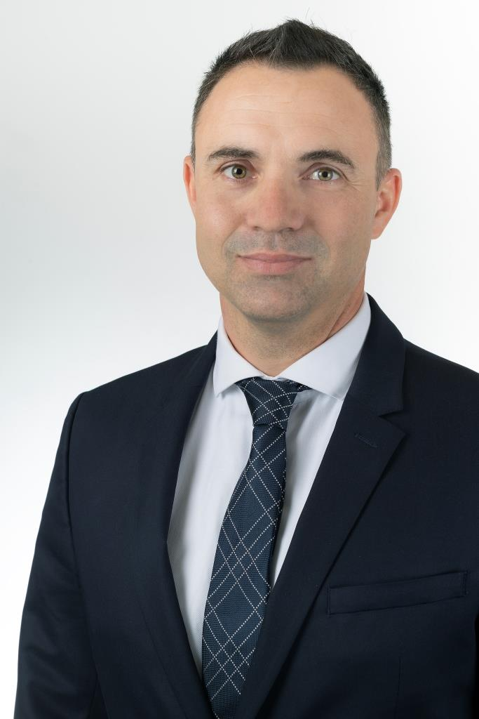
Elérhetőségek
Bányai Zsuzsanna
külgazdasági attasé
Cím: Muristrasse 31, 3006 Bern
Email: zsbanyai [kukac] mfa.gov.hu
Hivatali telefonszám: +41 31 352 8572
Mobil telefonszám: + 41 76 361 2211
Piszter Csaba
külgazdasági attasé
Cím: Muristrasse 31, 3006 Bern
Email: csaba.piszter [kukac] mfa.gov.hu
Hivatali telefonszám: +41 31 352 8572
Mobil telefonszám: + 41 76 297 54 77

